Slide 1
Drugi svjetski rat: politika popuštanja i početak rata
Nastavna tema: Politika popuštanja i početak rata, Širenje ratnih sukoba, Godine preokreta, Kvislinški režimi, Pokreti otpora, Kraj rata

Slide 2
Ponovimo!
Kako se nazivao Prvi svjetski rat prije nego je izbio Drugi?
Zašto se zvao „Veliki”? Što je trebao „okončati”?
Je li rat dobro rješenje i trebaju li se problemi između država rješavati ratom?
Što je Liga naroda? Na čiju je inicijativu nastala i koji joj je bio cilj?
Koji joj je bio glavni nedostatak?

Slide 3

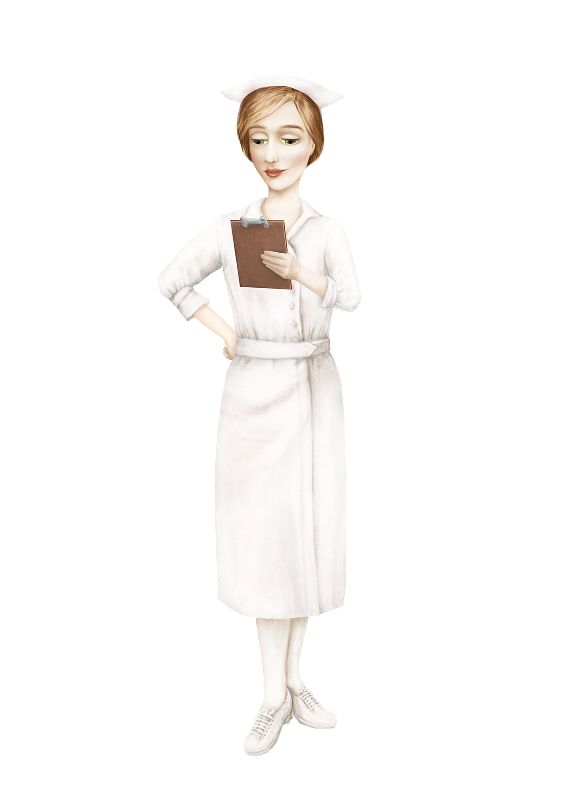
Pročitaj tekst Uvod u cjelinu (U/str. 78), a potom odgovori
na pitanja u bilježnicu:
Koje su godine početka i kraja Drugog svjetskog rata?
Gdje su se vodili najveći sukobi?
Koje su zemlje predvodnice Trojnog pakta, a koje Saveznika?
Što je totalni rat?
Što je genocid? Što je pridonijelo velikom broju
stradalih u ratu?

Slide 4
Koje su godine početka i
kraja Drugog svjetskog rata?
2. Gdje su se vodili najveći sukobi?
3. Koje su zemlje predvodnice Trojnog pakta, a koje Saveznika?
4. Što je totalni rat?
5. Što je genocid? Što je pridonijelo velikom broju stradalih u ratu?
1.
2.
3.
4.
5.

Slide 5
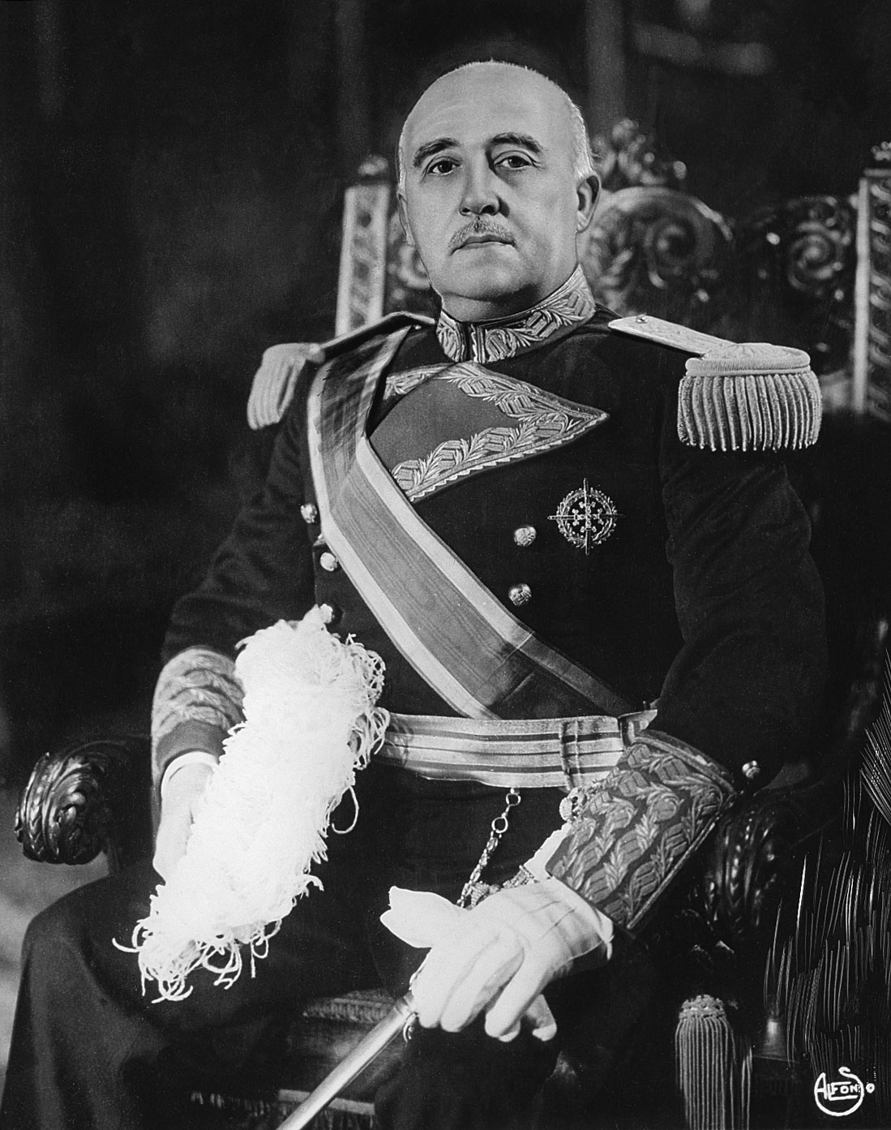


Španjolski građanski rat 1936.-1039. godine
Francisco Franco diktatorski
je vladao Španjolskom
do smrti 1975. godine.
NARODNA FRONTA
koalicija socijalista, komunista i anarhista
1936. premoćno pobijedili na izborima
FAŠISTIČKA FALANGA
pod vodstvom generala Francisca Franca
nisu priznavali rezultate izbora
vojna pomoć Njemačke i Italije do pobjede u ratu

Slide 6
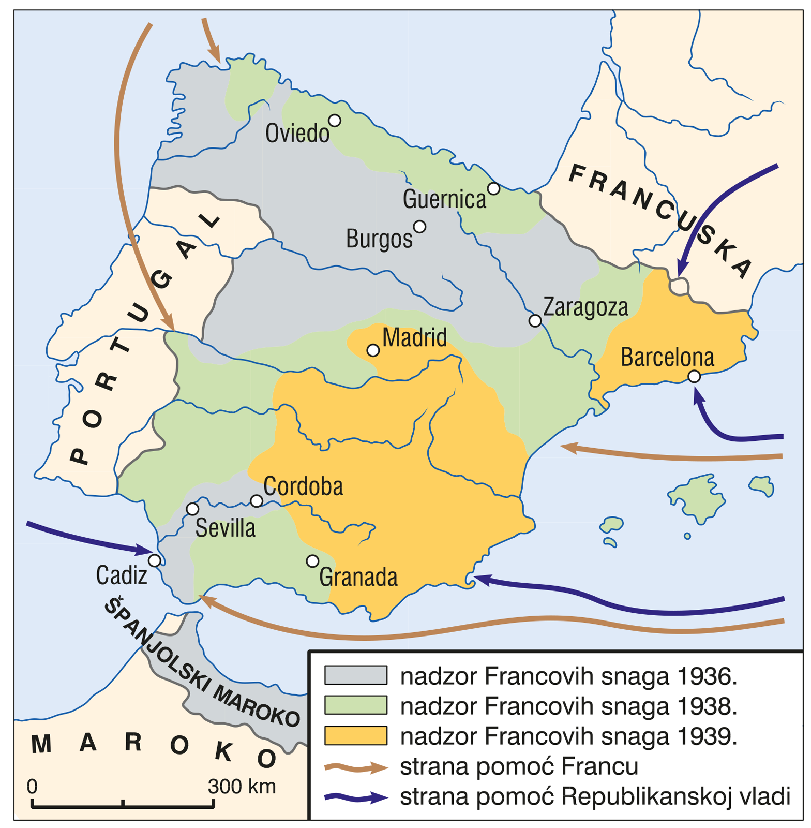
Karta Španjolskog građanskog rata

Slide 7
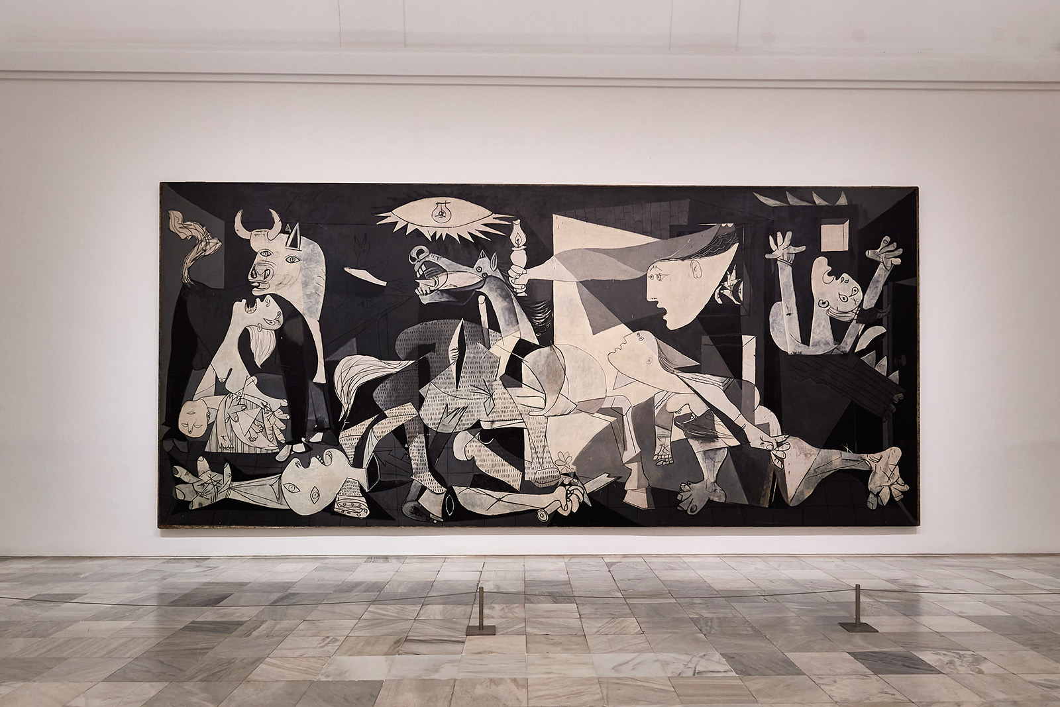
Jedan od prepoznatljivih simbola Španjolskog građanskog rata slika Guernica Pabla Picassa

Slide 8
Pročitaj tekst Politika popuštanja (U/str. 80 – 81), a potom
odgovori na pitanja u bilježnicu:
Što je politika popuštanja?
Navedi dva razloga zašto se provodila.
Što je Anschluss? Kakav je bio stav Austrijanaca prema tom događaju?
Koji dio Čehoslovačke je Hitler htio pripojiti i zašto?
Što je odlučeno na Minhenskoj konferenciji?

Slide 9
Što je politika popuštanja?
Navedi dva razloga zašto se provodila.
Što je Anschluss? Kakav je bio stav Austrijanaca prema tom događaju?
Koji dio Čehoslovačke je Hitler htio pripojiti i zašto?
Što je odlučeno na Minhenskoj konferenciji?
1.
2.
3.
4.
5.

Slide 10
Kršenje Versajskog mirovnog ugovora
Njemačka je 1935. godine uvela opću vojnu obvezu
Povećanje proizvodnje u vojnoj industriji
Hitler je poslao vojsku u demilitarizirano područje Porajnja

Slide 11
Talijanska okupacija Abesinije (Etiopije) 1936. godine – slaba reakcija Lige naroda
Politika popuštanja Lige naroda – prvi razlog takvoj politici bilo je izbjegavanje novog rata
Drugi razlog – mišljenje da je Versajski mirovni ugovor bio nepravedan prema Njemačkoj

Slide 12
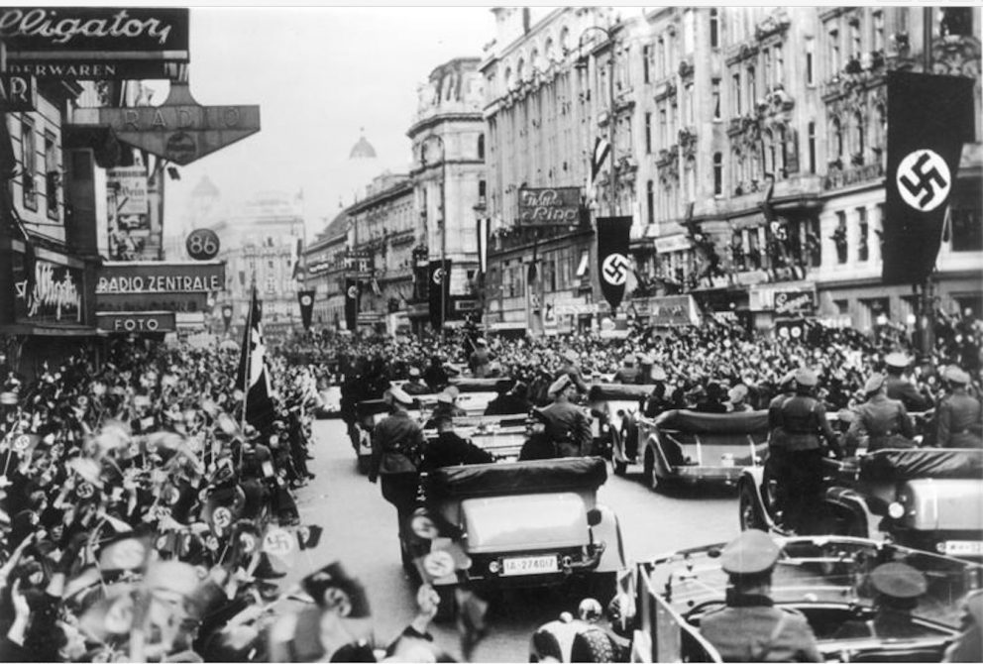
U ožujku 1938. godine Njemačka je pripojila Austriju – Anschluss
Pripajanje je bilo suprotno odredbama Versajskog ugovora; bez oštrih reakcija
Ulazak njemačkih snaga u Austriju.

Slide 13
Hitler je izvršio pritisak na Čehoslovačku
U zapadnom dijelu Čehoslovačke živjela je brojna njemačka manjina – sudetski Nijemci
Konferencija u Münchenu 1938. godine – sudjelovali su Mussolini, Hitler, francuski premijer Édouard Daladier, engleski premijer Neville Chamberlain

Slide 14
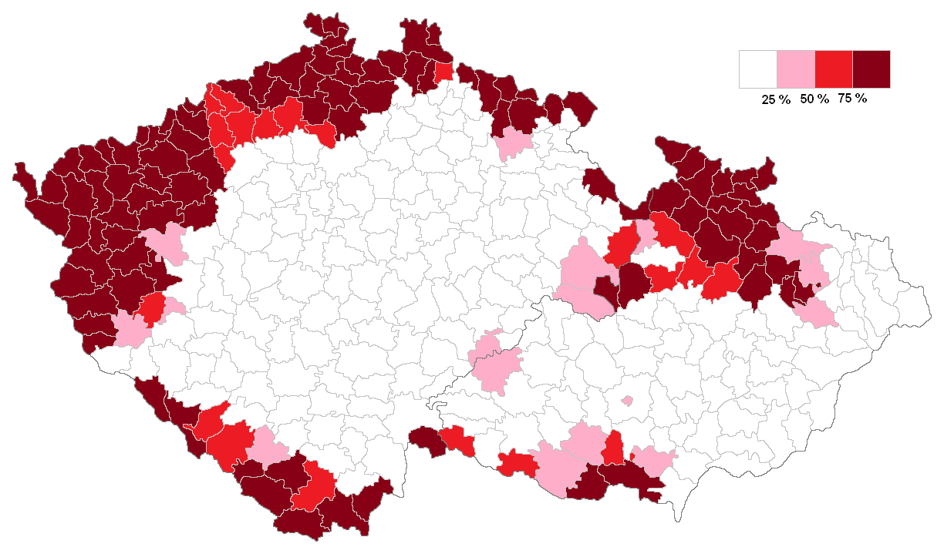
Područje Sudeta u današnjim granicama Češke

Slide 15
Minhenski sporazum – odlučeno da Čehoslovačka mora predati Sudete Njemačkoj
Hitler je jamčio da neće zahtijevati daljnje teritorijalno širenje
Ožujak 1939. godine – Slovačka je proglasila neovisnost, a Njemačka je pripojila cijelu Češku

Slide 16
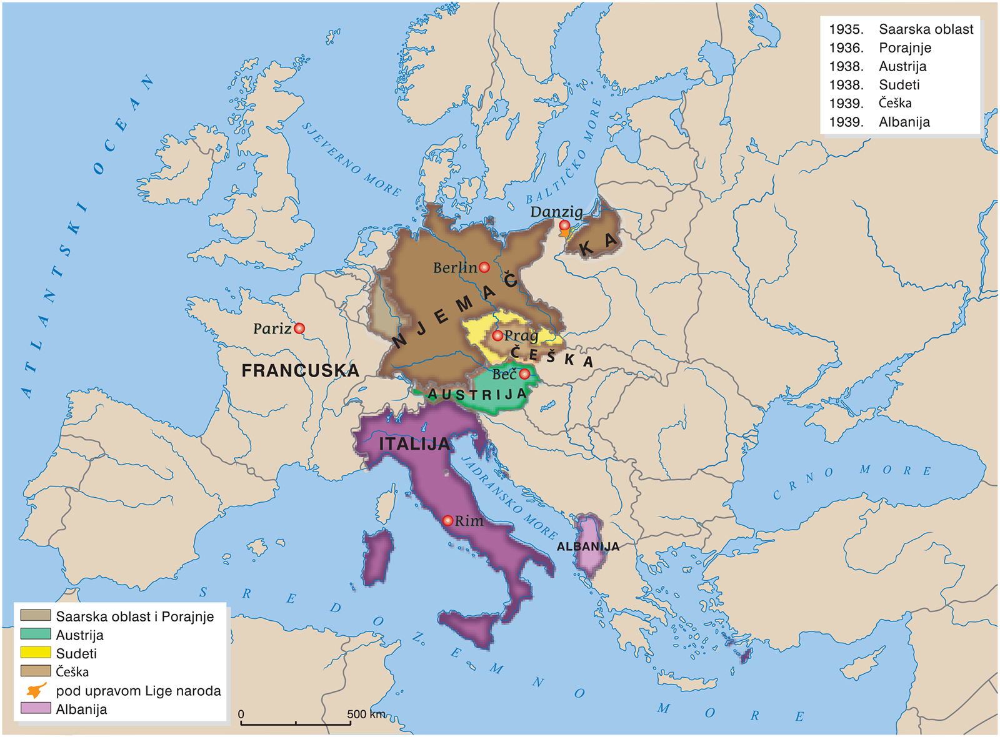
Teritorijalno
širenje Njemačke
i
Italije prije
početka Drugoga svjetskog rata

Slide 17
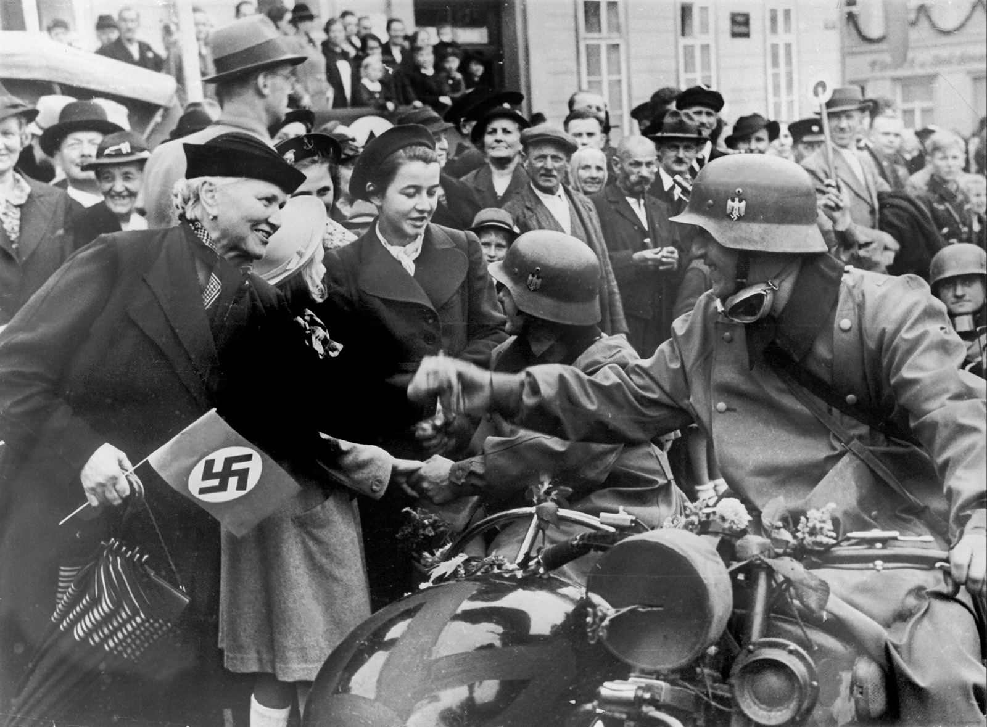
Sudetski Nijemci dočekuju
njemačku vojsku.

Slide 18
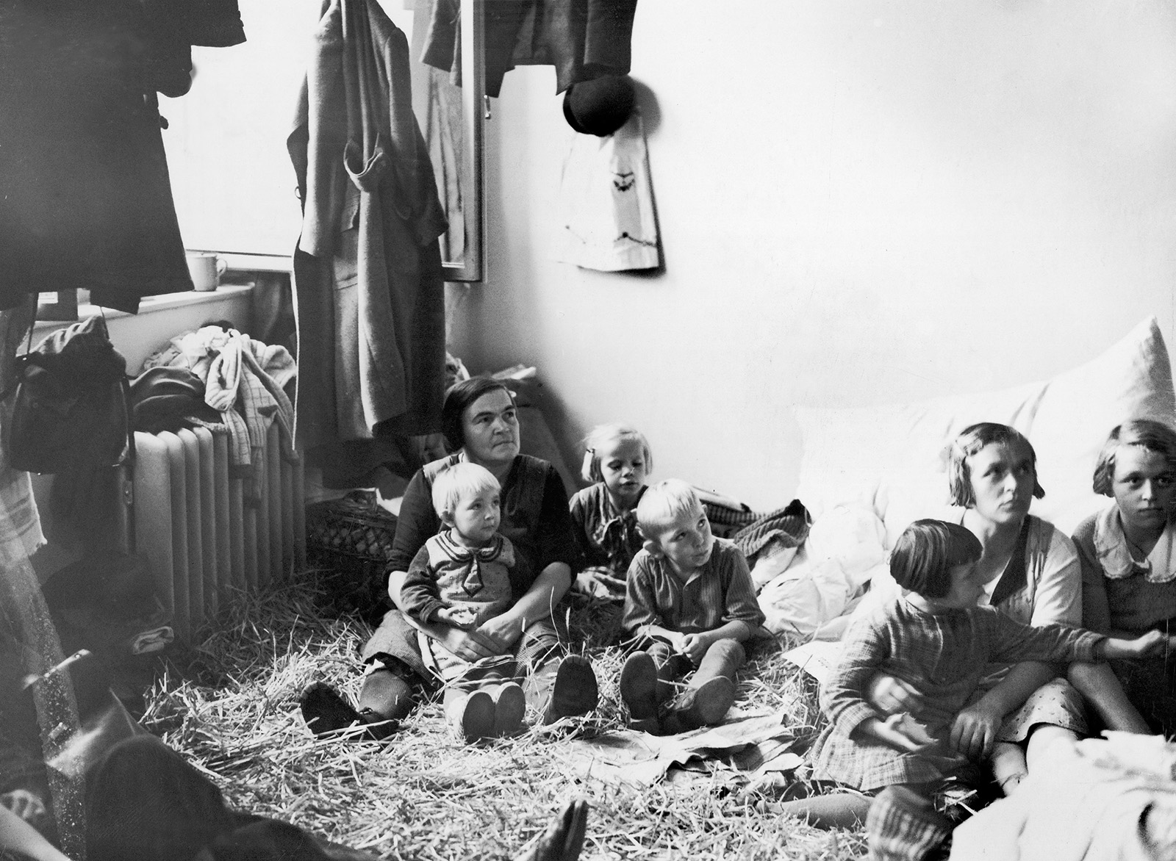
Velik broj nenjemačkog stanovništva napustio je područje Sudeta.
Fotografija prikazuje izbjeglice privremeno smještene u školi u mjestu Štětí.

Slide 19
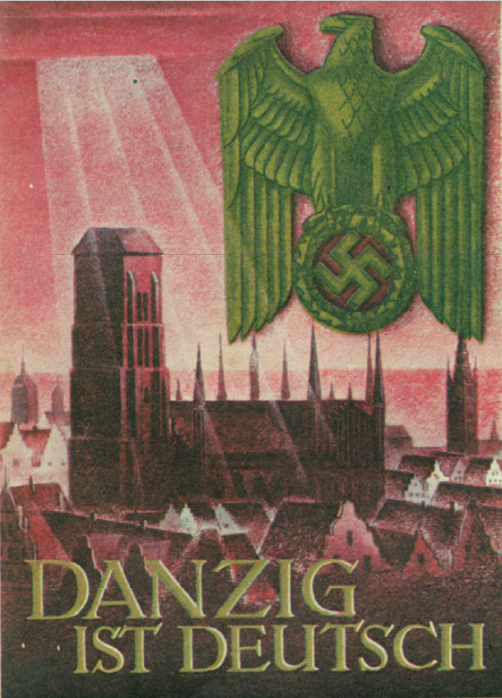
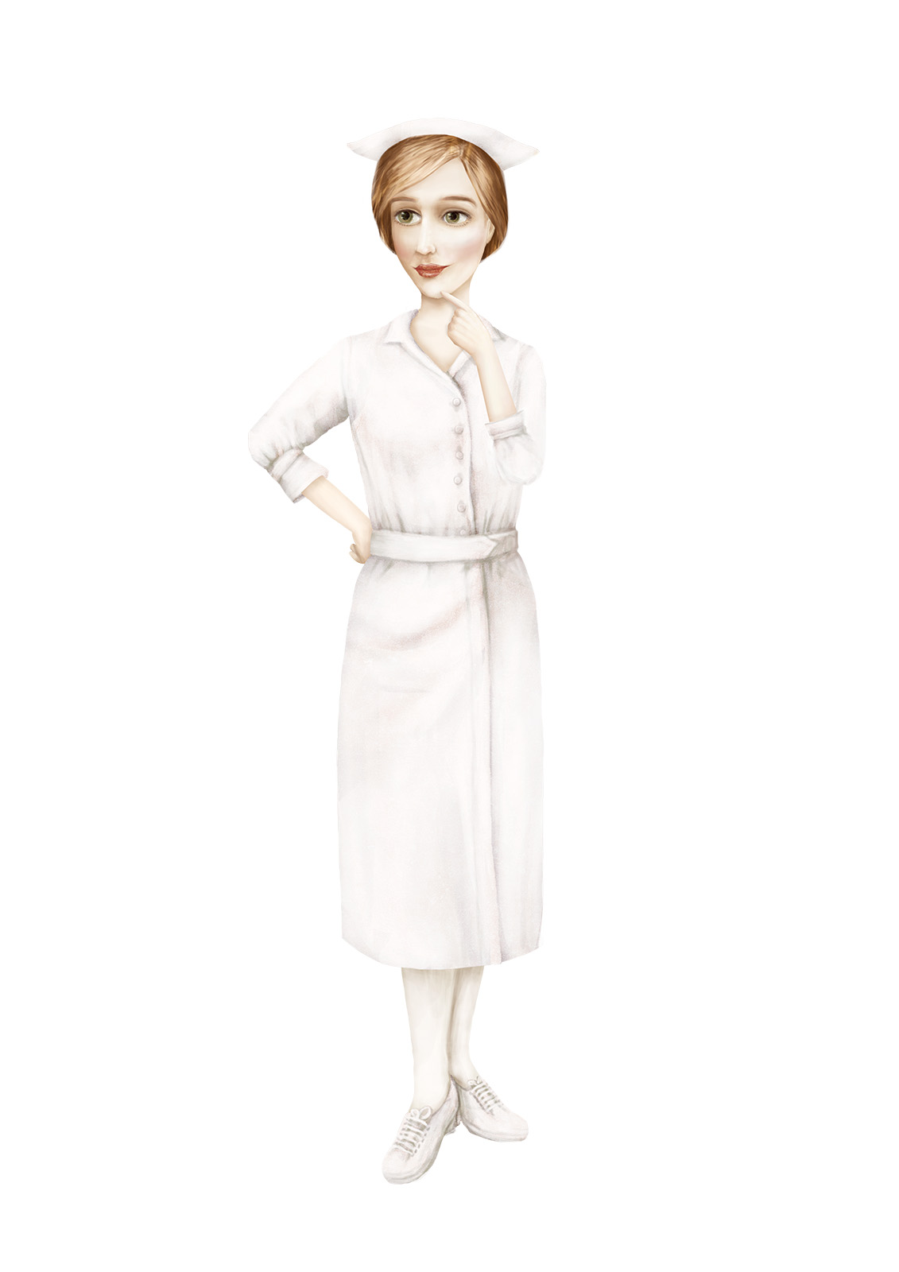
Što misliš, kome je
bila upućena poruka s plakata?​
Njemački promidžbeni plakat iz 1939. godine
s porukom „Danzig je njemački (grad)”.

Slide 20
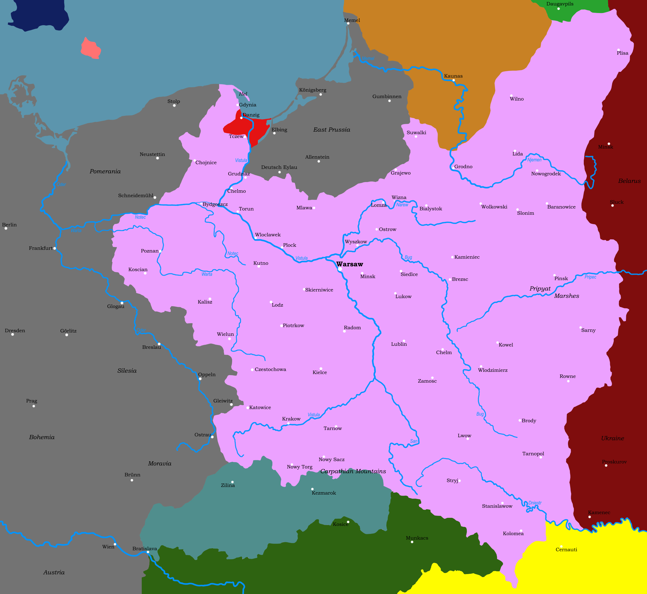
Teritorij Poljske prije
početka rata

Slide 21
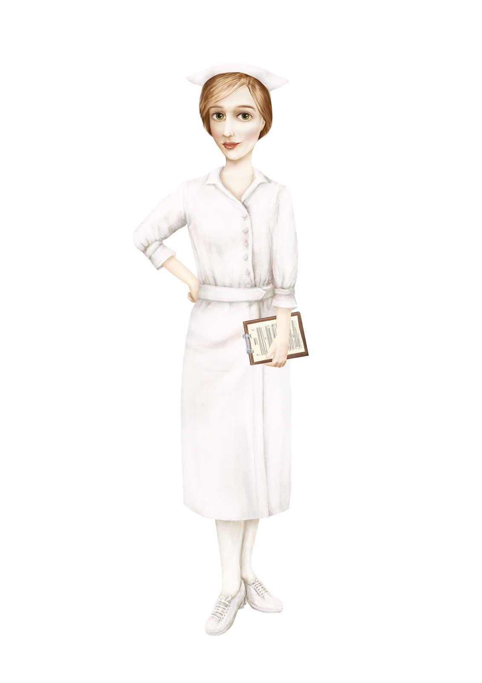
Pročitaj tekst u udžbeniku (U/str. 82-83 – Početak Drugog svjetskog rata), a potom riješi zadatak za ispunjavanje.
Početak Drugog svjetskog rata
Hitler se nakon okupacije Češke okrenuo novoj državi - _________________
1. zahtjev – grad ____________
2. zahtjev – koridor kojim je __________ ___________ odsječena od ostatka Njemačke
Poljska – sklopila savez s _______________ i ____________
Njemačka – potpisala sporazum o nenapadanju s ______________
1. rujna 1939. – Njemačka napada Poljsku → započeo ________ ________________ ______

Slide 22
Nakon okupacije Češke, Hitler se okrenuo Poljskoj
Zahtijevao je da grad Danzig pripadne Njemačkoj
Drugi zahtjev – ustupanje područja poljskog koridora kojim je Istočna Pruska odsječena od ostatka Njemačke

Slide 23
Poljska je odbila njemačke zahtjeve
Sklopila savez s Ujedinjenim Kraljevstvom i Francuskom
Hitler nastavio vojne pripreme za napad na Poljsku

Slide 24
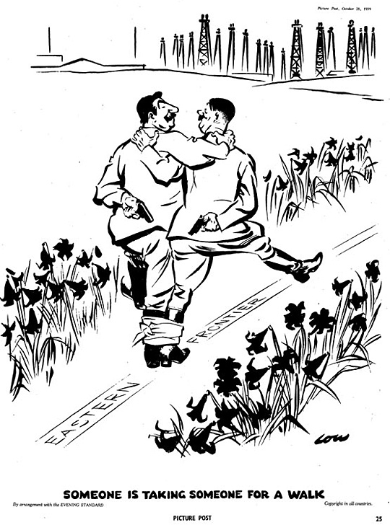
U kolovozu 1939. godine između Njemačke i SSSR-a potpisan je sporazum o nenapadanju
Prema tajnom dijelu sporazuma, Njemačka i SSSR unaprijed su podijelili poljski teritorij
Staljin i Hitler, karikatura

Slide 25
Hitler je isplanirao događaj koji će mu poslužiti kao povod za napad na Poljsku
Napad na Poljsku počeo je 1. rujna 1939. godine bez objave rata
Ujedinjeno Kraljevstvo i Francuska navijestile su rat Njemačkoj – počeo je Drugi svjetski rat

Slide 26
1935.
1939.
Na lentu vremena upiši ključne događaje od 1935. do 1939. godine.

Slide 27
Politika popuštanja i početak rata
politika popuštanja Lige naroda – radi izbjegavanja novog rata
→ Njemačka krši Versajski ugovor: opća vojna obveza, razvoj vojne industrije, remilitarizacija Porajnja, Anschluss
prva osvajanja:
Italija osvojila Etiopiju 1936.
Njemačka pripojila Austriju (Anschluss) i Sudete 1938. (dobila na Minhenskoj konferenciji)
Njemačka pripojila cijelu Češku 1939.
sporazum o nenapadanju – Njemačka i SSSR
napad na Poljsku → 1. rujna 1939. – započeo Drugi svjetski rat

